Slide 1
МУНИЦИПАЛЬНОЕ ОБЩЕОБРАЗОВАТЕЛЬНОЕ БЮДЖЕТНОЕ УЧРЕЖДЕНИЕ «УРКАНСКАЯ СРЕДНЯЯ ОБЩЕОБРАЗОВАТЕЛЬНАЯ ШКОЛА» ТЫНДИНСКОГО РАЙОНА
Проект
Книга Памяти «Лица Победы»
Автор: Якимов Александр,
обучающийся 11 класса
МОБУ «Урканская СОШ».

Slide 2
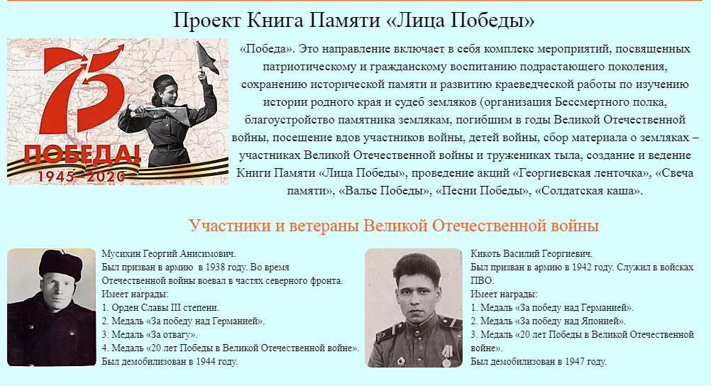

Slide 3
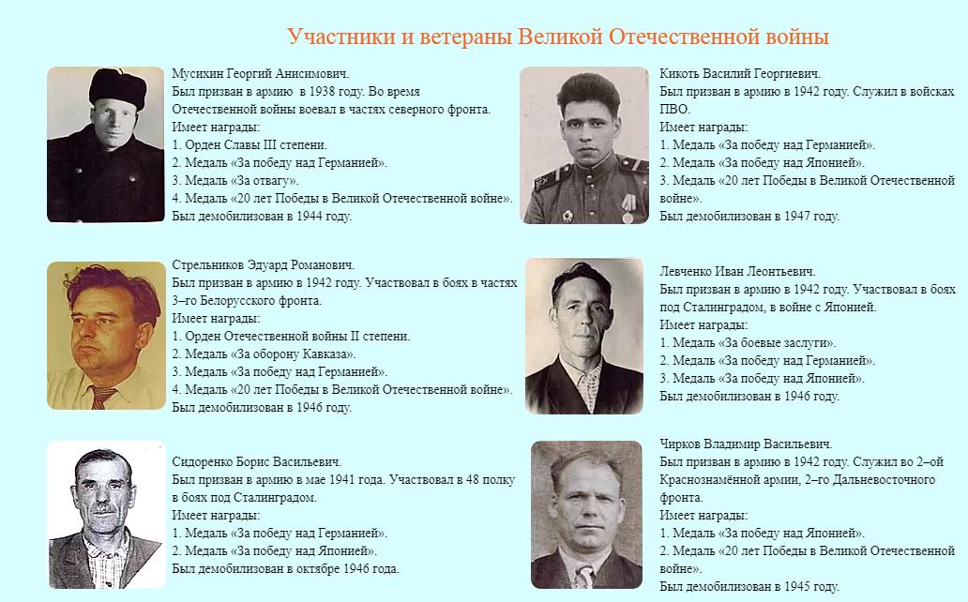

Slide 4
Цель проекта: сохранение исторической памяти о жителях села Уркан, принимавших участие в Великой Отечественной войне.
Задачи проекта:
– вовлечь молодое поколение, взрослых, общественность к теме патриотизма в рамках современных технологий: создание сайта и блога, а также обобщение материала о судьбах участников Великой Отечественной войны села Уркан;
– изучить необходимую литературу и публикации в СМИ по данной тематике;
– организовать поисково-исследовательскую деятельность участников волонтерского отряда;
– сбор архивных документов об участниках Великой Отечественной войны села Уркан;
– оформить в электронном виде информацию об участниках Великой Отечественной войны для всеобщего доступа в сети Интернет.

Slide 5
Этапы реализации проекта:
1. Подготовительный. 2. Исследовательский. 3. Дизайнерская работа. 4. Коррекционная работа. 5. Аналитическая деятельность.

Slide 6


Slide 7
